Slide 1
сердечное заболевание
Цель: предсказать на основе заданных характеристик пациента, есть ли у этого конкретного человека заболевание сердца

Slide 2
Предобработка
Числовые признаки заполнены методом группировки и получения медианных значений, а так же убраны или заменены экстремально низкие / высокие значения.
Категориальные признаки убраны таким же способом, что и числовые
Для признаков с большим количеством пропусков были использованы разные методы заполнения. (Были заполнены по первому способу или случайными значениям от min до max)
После заполнения пропусков данные были приведены к соответствующему типу

Slide 3
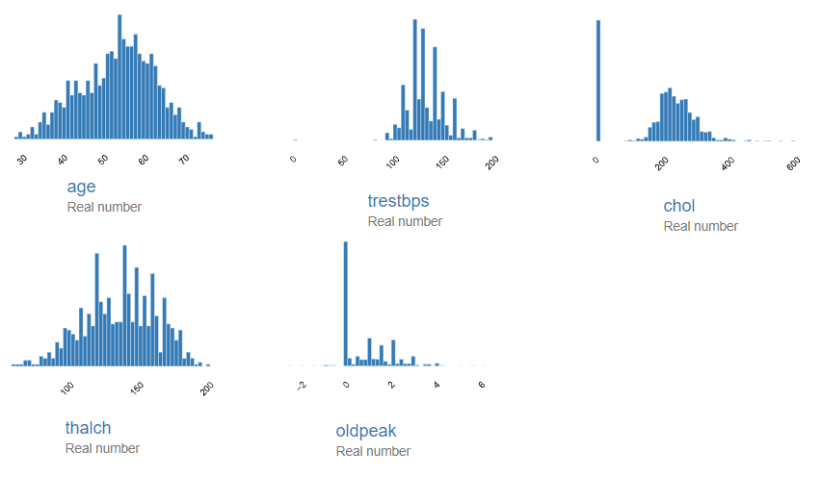
Предобработка

Slide 4
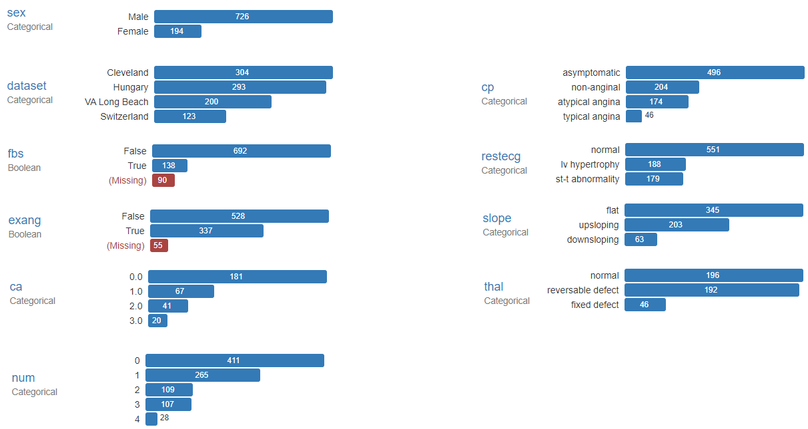
Предобработка

Slide 5
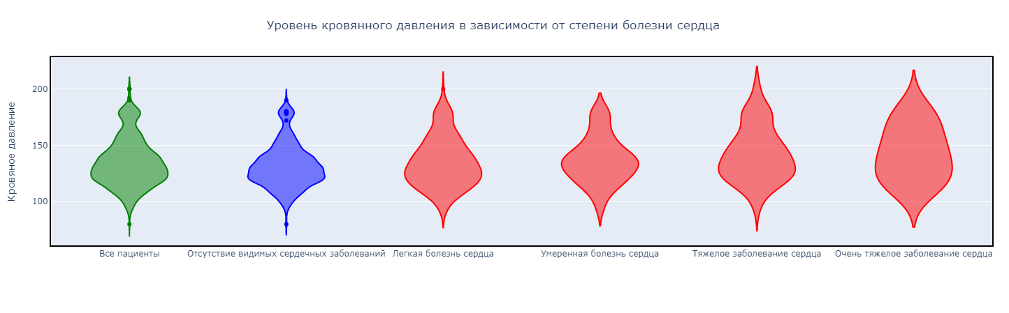
Исследовательский анализ
При заболевании сердца нижняя планка кровяного давления с 80, поднимается от 90 и выше в зависимости от
степени заболевания. Медианное значение так же растет.

Slide 6
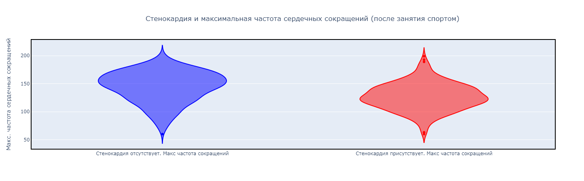
Исследовательский анализ
При стенокардии максимальная частота сердечных сокращений ниже, но есть максимальные/минимальные
значения сильно выбивающиеся из общей картины.
У людей со стенокардией процент больных людей значительно выше, чем без нее:
С стенокардией – 83.47%
Без стенокардии – 36.98 %

Slide 7
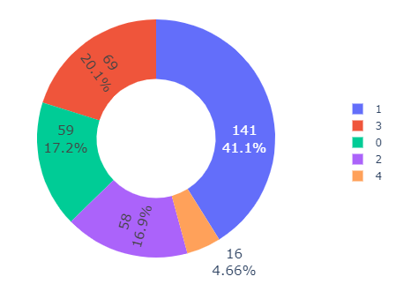
Исследовательский анализ
Стенокардия в зависимости от степени заболевания сердца
0 - Отсутствие видимых сердечных заболеваний
1 - Легкая болезнь сердца
2 - Умеренная болезнь сердца
3 - Тяжелое заболевание сердца
4 - Очень тяжелое заболевание сердца

Slide 8
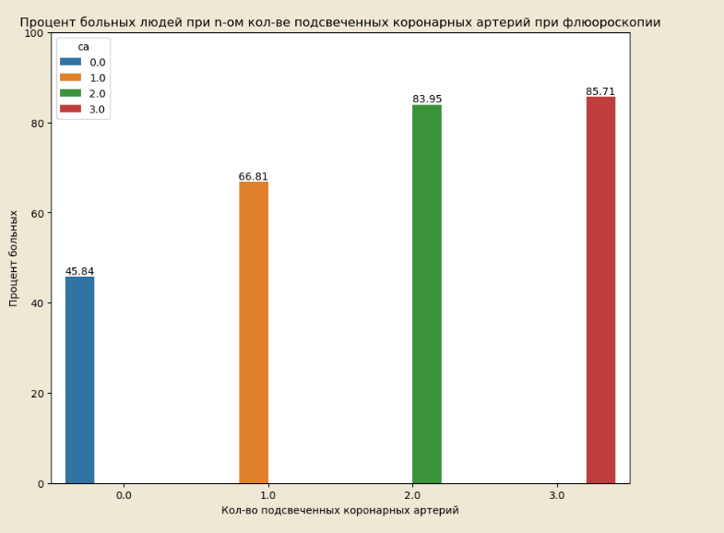
Исследовательский анализ
Процент больных людей при n-ом кол-ве подсвеченных коронарных артерий при флюороскопии
Чем больше коронарных артерий подсвечивается при флюороскопии, тем выше вероятность заполучить проблемы с сердцем:
0 - 45.84%
1 - 66.81%
2 - 83.95%
3 - 85.71%

Slide 9
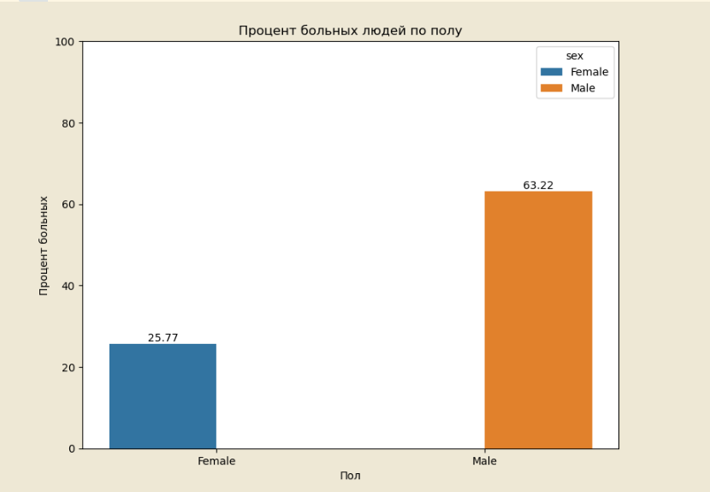
Исследовательский анализ
Зависимость ССЗ относительно пола
Процент больных:
Мужчины – 63.22%
Женщины - 25.77%

Slide 10
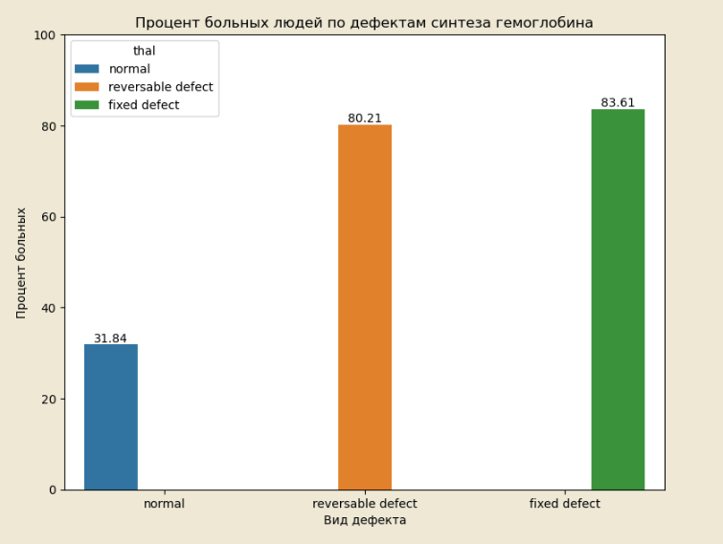
Исследовательский анализ
Thal (Thalassemia) - Талассемия – это группа врожденных микроцитарных гемолитических анемий, которые характеризуются дефектом синтеза гемоглобина:
В случае любого из отклонений от нормы в уровне синтеза гемоглобина, процент болезни сердце у человека становится значительным:
fixed defect- 83.61%
normal - 31.84%
reversable defect-80.21%

Slide 11
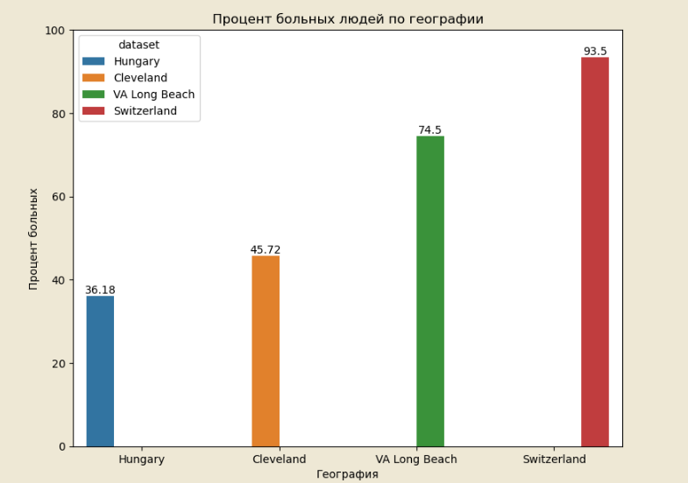
Исследовательский анализ
Процент больных по географии
Относительно географии следующие цифры:
В Кливленде 45.72% больных людей
В Венгрии наименьшее количество больных - 36.18%
Швейцария обогнала всех и имеет 93.50%
Вирджиния на втором месте с 74.5% больных

Slide 12
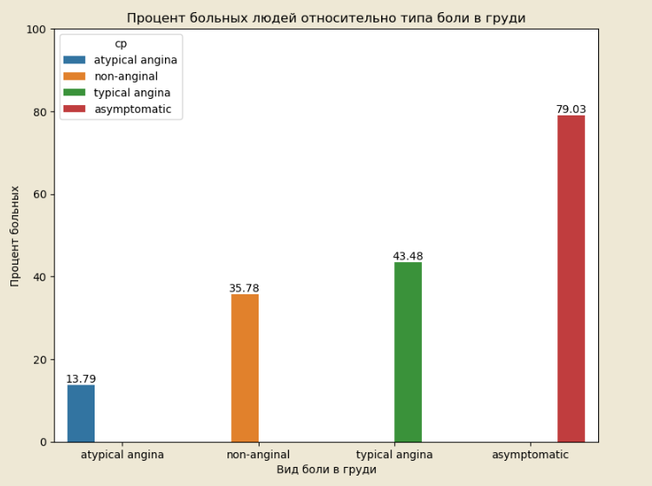
Исследовательский анализ
Процент больных по разным видам боли в груди

Slide 13
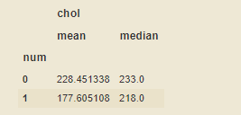
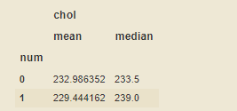
Портрет больного человека
Мужчина
Старше 55 лет
Из Швейцарии или Вирджинии
Глюкоза натощак выше нормы
Пониженной максимальной ЧСС
Низкий холестерин (Если удалить Швейцарию, то тогда не имеет значения)
Наличие стенокардии при нагрузке
Размах аномально низкого ST ниже -1.1 или больше 4.2
Наличие дефектов в синтезе гемоглобина
И наличие подсвеченных коронарных артерий при флюороскопии
И максимальная нагрузка ST не наклонена вверх
Данные с Швейцарией
2. Данные без Швейцарии

Slide 14
Результаты
В качестве базовых моделей были выбраны
дерево
лес
лог. регрессия
KNN
Было:
Recall - 84%
Стало
Recall - 88.2%
Лучшая модель: случайны лес
Гиперпараметры через оптуну.

